Slide 1


Τμήμα Πληροφορικής Πανεπιστημίου Κύπρου
ΕΠΛ 371 – Προγραμματισμός Συστημάτων
Ονόματα: Αντώνης Μαυρής , Γιώργος Ματθαίου, Χρίστος Κυριάκου
Ταυτότητες: 957534 , 1042121, 879633
Ημερομηνία: 16/03/2010

Slide 2

Outline
  Ιστορική αναδρομή
  Πλεονεκτήματα / Μειονεκτήματα
  Εγκατάσταση
  Παρουσίαση Δυνατοτήτων
    Client/Server
    mySQL Database
    XML Parser
  Mail Client (SMTP/POP3)
  Συμπεράσματα
  Πηγές
    Graphical User Interface
    Threads
    Regular Expressions

Slide 3
Outline
  Ιστορική αναδρομή
  Πλεονεκτήματα / Μειονεκτήματα
  Εγκατάσταση
  Παρουσίαση Δυνατοτήτων
    Client/Server
    mySQL Database
    XML Parser
  Mail Client (SMTP/POP3)
  Συμπεράσματα
  Πηγές
    Graphical User Interface
    Threads
    Regular Expressions

Slide 4
Ιστορική αναδρομή
Ανάπτυξη στα τέλη του ’80 από τον Guido van Rossum.
To όνομά της προέρχεται από το “Monty Python's Flying Circus”.
Βασισμένη σε άλλες γλώσσες (C, C++, ABC, Modula-3, Unix Shell).
Προορισμός της ήταν σαν scripting language για το λειτουργικό σύστημα Amoeba.
Πρώτο public release: 1991.
Ανοικτός Πηγαίος Κώδικας (GNU GPL).

Slide 5
Outline
  Ιστορική αναδρομή
  Πλεονεκτήματα / Μειονεκτήματα
  Εγκατάσταση
  Παρουσίαση Δυνατοτήτων
    Client/Server
    mySQL Database
    XML Parser
  Mail Client (SMTP/POP3)
  Συμπεράσματα
  Πηγές
    Graphical User Interface
    Threads
    Regular Expressions

Slide 6
Πλεονεκτήματα
Επεκτασιμότητα
Καθαρός κώδικας
Portability
Αντικειμενοστραφής προγραμματισμός
Δωρεάν
Scripting language for Web applications
Scientific computing ( βιβλιοθήκες )
Notes:
Επεκτασιμότητα (χρήση πακέτων)
Καθαρός κώδικας (αναγκαστική χρήση indentions)
Portability (δουλεύει σε αρκετά OS – συμπεριλαμβάνεται σε όλα τα Unix based OS)
Αντικειμενοστραφής προγραμματισμός
Δωρεάν (ανοικτός πηγαίος κώδικας)
Scripting language for Web applications (Django, Pylons, TurboGears, web2py ) χρήση από τον Apache Web Server μέσω του mod_python
Scientific computing ( βιβλιοθήκες )

Slide 7
Μειονεκτήματα
Interpreted Language
Δύσκολη μετάφραση σε άλλη γλώσσα προγραμματισμού
Δεν είναι κατάλληλη για λειτουργίες που έχουν να κάνουν με μνήμη.
Notes:
Interpreted Language : Rather then compiling a Python program and then running it, the program is interpreted at runtime.
overhead on interpretation to the runtime → 1-5 φορές πιο αργή από την Java C/C++
Δύσκολη μετάφραση σε άλλη γλώσσα προγραμματισμού: lack of syntax → μετάφραση τη γλώσσας → χρήστης πρέπει προσεκτικά να εξετάσει την δομή του προγράμματος

Slide 8
Outline
  Ιστορική αναδρομή
  Πλεονεκτήματα / Μειονεκτήματα
  Εγκατάσταση
  Παρουσίαση Δυνατοτήτων
    Client/Server
    mySQL Database
    XML Parser
  Mail Client (SMTP/POP3)
  Συμπεράσματα
  Πηγές
    Graphical User Interface
    Threads
    Regular Expressions

Slide 9
Εγκατάσταση
Ανάκτηση από http://www.python.org/
Unix & Linux
  run ./configure script
  make
  make install
Windows
  Εκτέλεση του python-XYZ.msi
Macintosh
  Εκτέλεση του python-XYZ.dmg

Slide 10

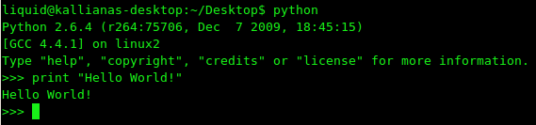
Hello World in Python
Source Code
Δεν χρειάζεται compile!
Windows Execution
Linux Execution
Python Console Execution

Slide 11
Outline
  Ιστορική αναδρομή
  Πλεονεκτήματα / Μειονεκτήματα
  Εγκατάσταση
  Παρουσίαση Δυνατοτήτων
    Client/Server
    mySQL Database
    XML Parser
  Mail Client (SMTP/POP3)
  Συμπεράσματα
  Πηγές
    Graphical User Interface
    Threads
    Regular Expressions

Slide 12
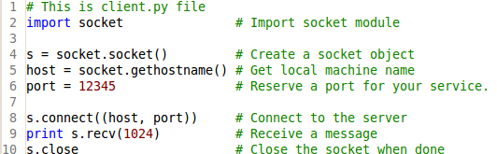
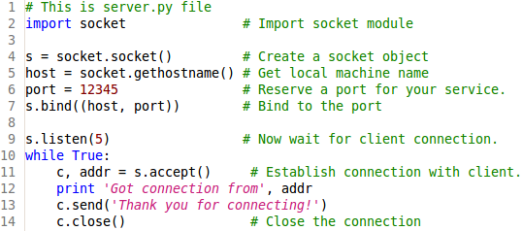
Παρουσίαση Δυνατοτήτων
Παράδειγμα Client – Server (source code)

Slide 13
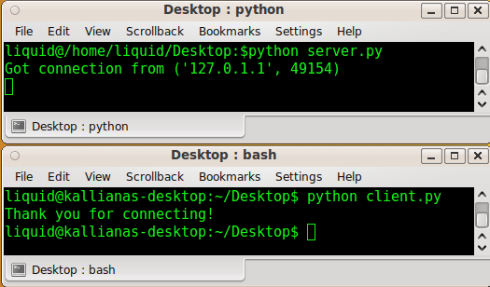
Παρουσίαση Δυνατοτήτων
Παράδειγμα Client – Server ( Εκτέλεση)

Slide 14
Outline
  Ιστορική αναδρομή
  Πλεονεκτήματα / Μειονεκτήματα
  Εγκατάσταση
  Παρουσίαση Δυνατοτήτων
    Client/Server
    mySQL Database
    XML Parser
  Mail Client (SMTP/POP3)
  Συμπεράσματα
  Πηγές
    Graphical User Interface
    Threads
    Regular Expressions

Slide 15
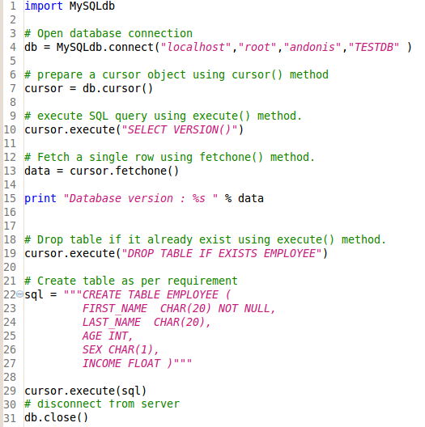
Παρουσίαση Δυνατοτήτων
Παράδειγμα διαχείρισης mySQL Βάσης Δεδομένων
Εκτέλεση query για έκδοση της Βάσης
Δημιουργία πίνακα

Slide 16
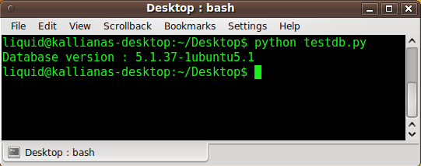
Παρουσίαση Δυνατοτήτων
Παράδειγμα εκτέλεσης

Slide 17
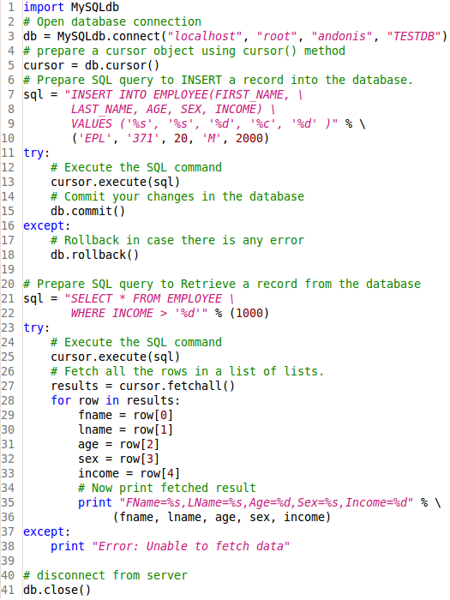

Παρουσίαση Δυνατοτήτων
Εκτέλεση query για ανάκτηση πληροφοριών από την βάση

Slide 18
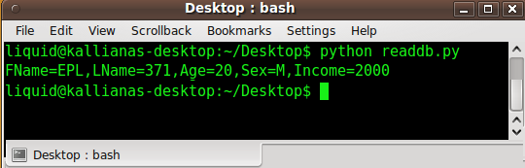
Παρουσίαση Δυνατοτήτων
Παράδειγμα εκτέλεσης

Slide 19
Outline
  Ιστορική αναδρομή
  Πλεονεκτήματα / Μειονεκτήματα
  Εγκατάσταση
  Παρουσίαση Δυνατοτήτων
    Client/Server
    mySQL Database
    XML Parser
  Mail Client (SMTP/POP3)
  Συμπεράσματα
  Πηγές
    Graphical User Interface
    Threads
    Regular Expressions

Slide 20
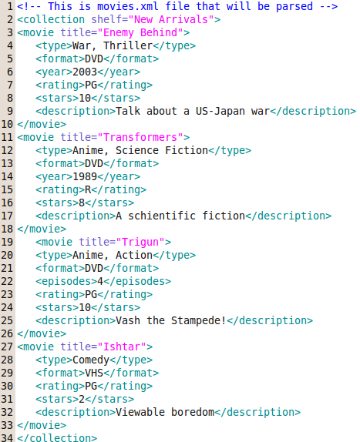
Παρουσίαση Δυνατοτήτων
XML Parsing
To XML αρχείο που έχουμε παρουσιάζεται δίπλα

Slide 21
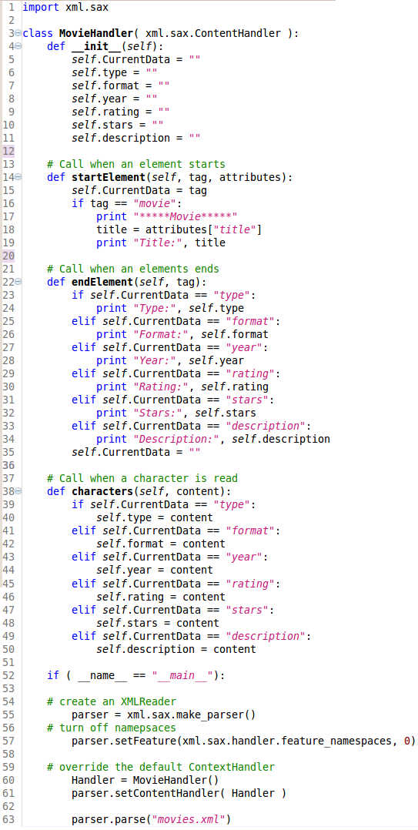
Παρουσίαση Δυνατοτήτων
Παράδειγμα XML Parsing (source code)

Slide 22
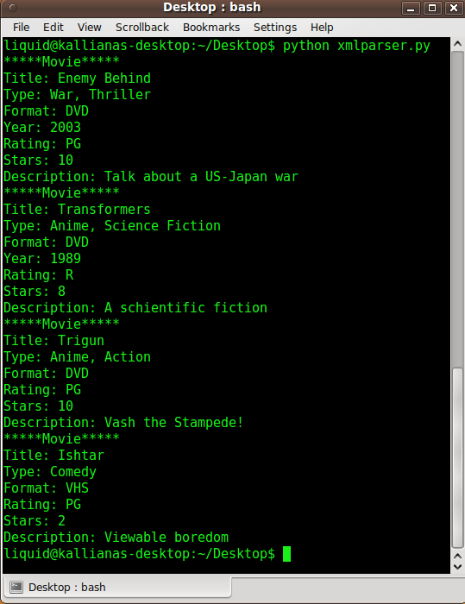
Παρουσίαση Δυνατοτήτων
Παράδειγμα εκτέλεσης

Slide 23
Outline
  Ιστορική αναδρομή
  Πλεονεκτήματα / Μειονεκτήματα
  Εγκατάσταση
  Παρουσίαση Δυνατοτήτων
    Client/Server
    mySQL Database
    XML Parser
  Mail Client (SMTP/POP3)
  Συμπεράσματα
  Πηγές
    Graphical User Interface
    Threads
    Regular Expressions

Slide 24
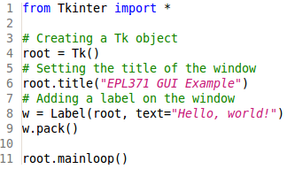

Παρουσίαση Δυνατοτήτων
Graphical User Interface (GUI)
Source Code
Αποτέλεσμα Εκτέλεσης

Slide 25
Outline
  Ιστορική αναδρομή
  Πλεονεκτήματα / Μειονεκτήματα
  Εγκατάσταση
  Παρουσίαση Δυνατοτήτων
    Client/Server
    mySQL Database
    XML Parser
  Mail Client (SMTP/POP3)
  Συμπεράσματα
  Πηγές
    Graphical User Interface
    Threads
    Regular Expressions

Slide 26
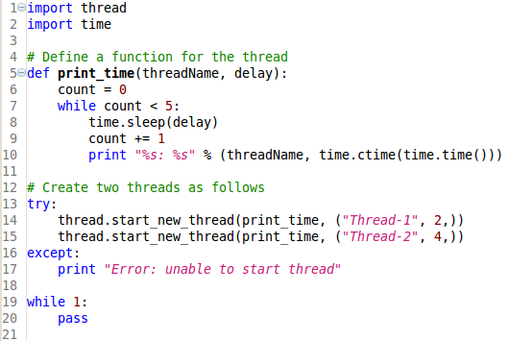
Παρουσίαση Δυνατοτήτων
Threads (Source Code)

Slide 27
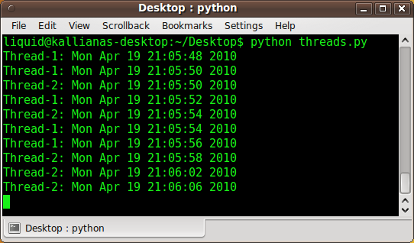
Παρουσίαση Δυνατοτήτων
Παράδειγμα Εκτέλεσης

Slide 28
Outline
  Ιστορική αναδρομή
  Πλεονεκτήματα / Μειονεκτήματα
  Εγκατάσταση
  Παρουσίαση Δυνατοτήτων
    Client/Server
    mySQL Database
    XML Parser
  Mail Client (SMTP/POP3)
  Συμπεράσματα
  Πηγές
    Graphical User Interface
    Threads
    Regular Expressions

Slide 29
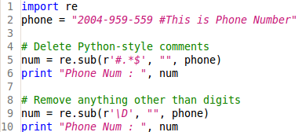
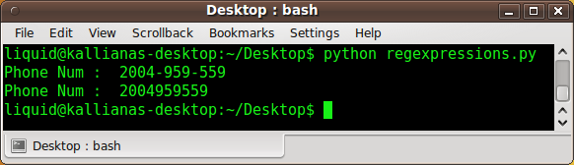
Παρουσίαση Δυνατοτήτων
Παράδειγμα χρήσης κανονικών εκφράσεων
Source Code
Παράδειγμα Εκτέλεσης

Slide 30
Outline
  Ιστορική αναδρομή
  Πλεονεκτήματα / Μειονεκτήματα
  Εγκατάσταση
  Παρουσίαση Δυνατοτήτων
    Client/Server
    mySQL Database
    XML Parser
  Mail Client (SMTP/POP3)
  Συμπεράσματα
  Πηγές
    Graphical User Interface
    Threads
    Regular Expressions

Slide 31
Mail Client (SMTP/POP3)
Πρόγραμμα αποστολής, ανάκτησης και ανάλυσης E-mails πάνω από τα πρωτόκολλα SMTP και POP3
Υλοποίηση εντολών upload (SMTP) και download (POP3)
Κώδικας :
  Upload.py : 127 Γραμμές
  Download.py : 666 Γραμμές
Συνολικός χρόνος υλοποίησης : 25 ανθρωποώρες

Slide 32
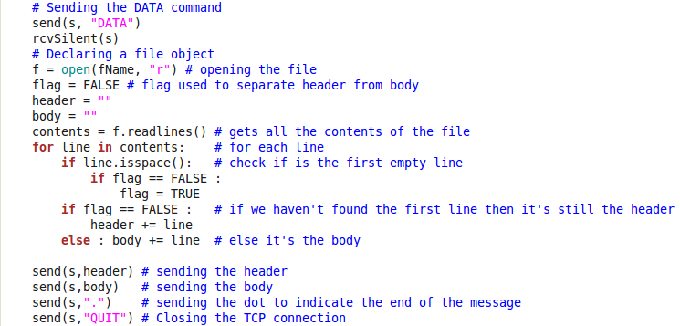
Mail Client (SMTP/POP3)
upload.py : Διαχωρισμός header/body και αποστολή

Slide 33
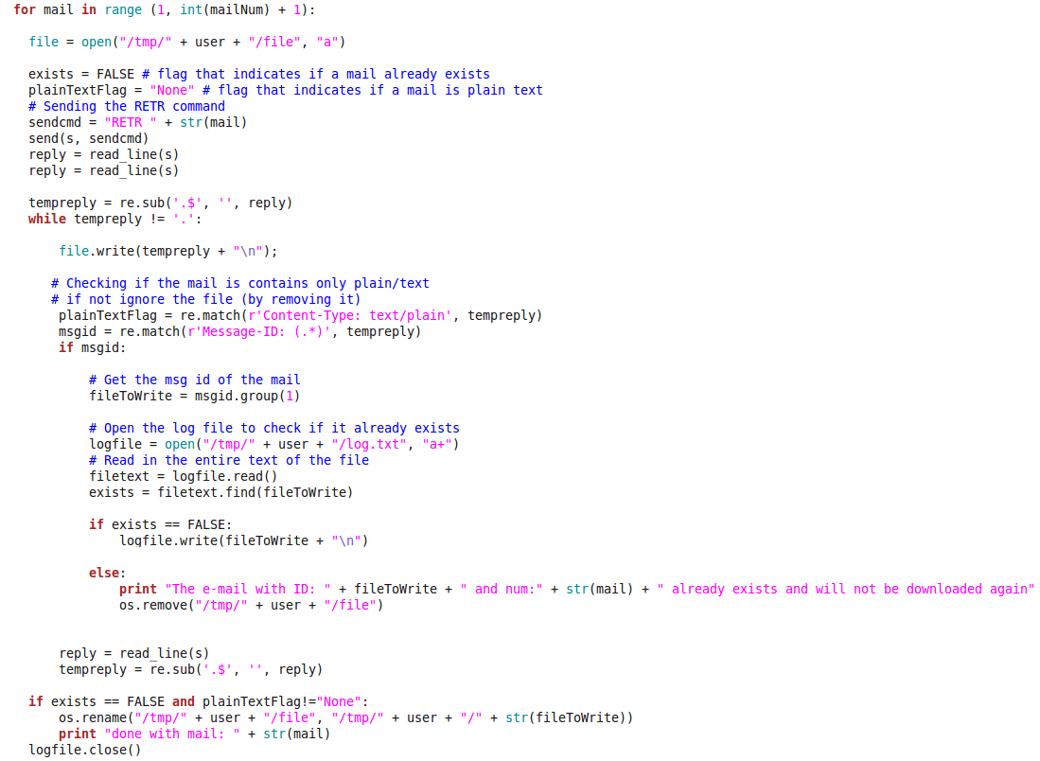
Mail Client (SMTP/POP3)
download.py : κατέβασμα των emails

Slide 34
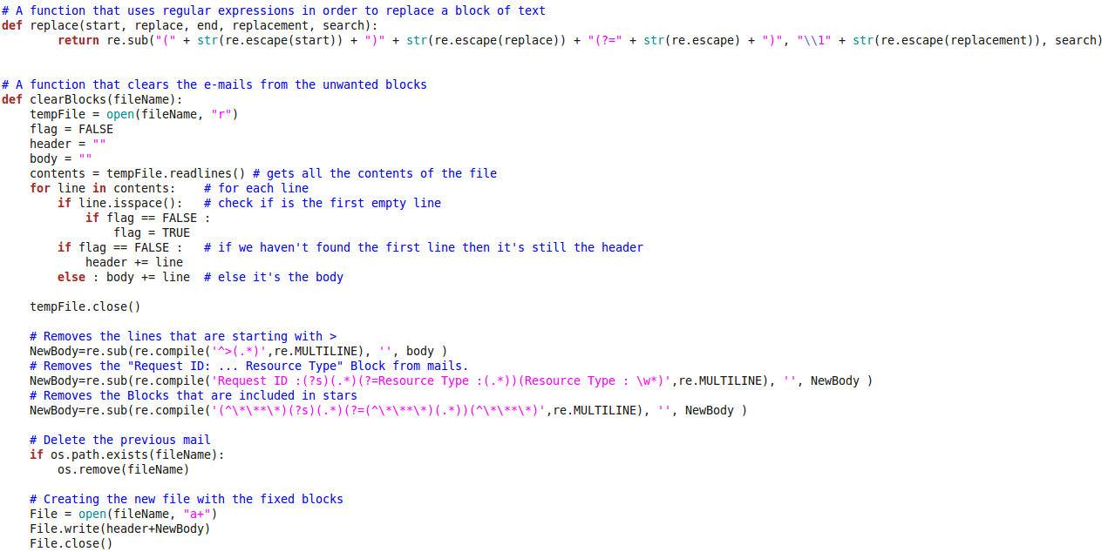
Mail Client (SMTP/POP3)
download.py : αφαίρεση μη επιθυμητών blocks

Slide 35
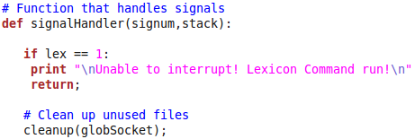
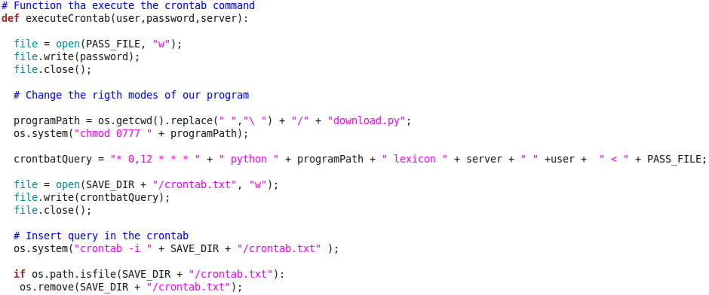

Mail Client (SMTP/POP3)
download.py : χειρισμός σημάτων
download.py : crontab

Slide 36
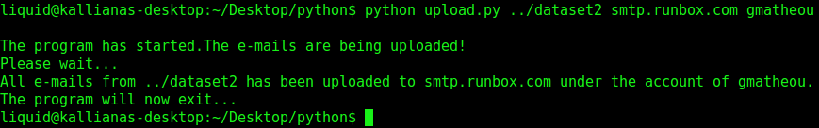
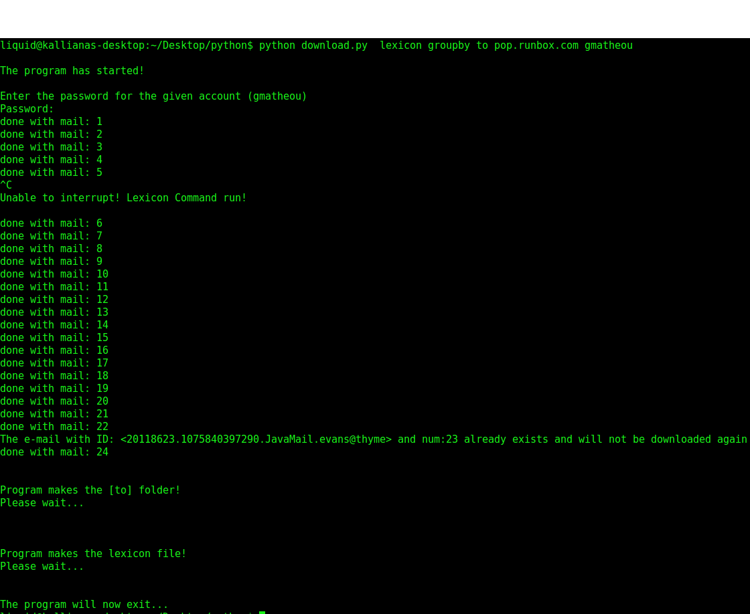
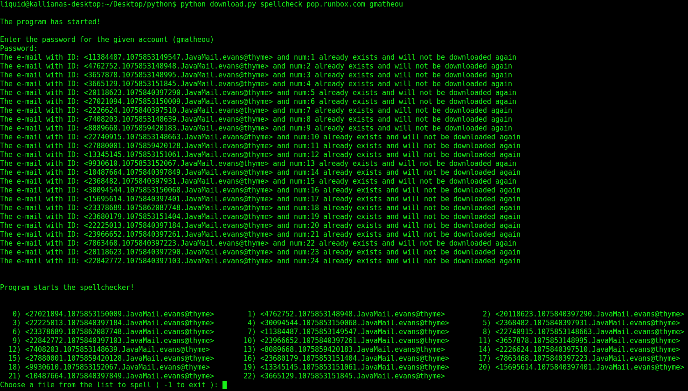
Παραδείγματα Εκτέλεσης
upload.py
download.py : lexicon - groupby to
download.py : spellcheck

Slide 37
Outline
  Ιστορική αναδρομή
  Πλεονεκτήματα / Μειονεκτήματα
  Εγκατάσταση
  Παρουσίαση Δυνατοτήτων
    Client/Server
    mySQL Database
    XML Parser
  Mail Client (SMTP/POP3)
  Συμπεράσματα
  Πηγές
    Graphical User Interface
    Threads
    Regular Expressions

Slide 38
Συμπεράσματα
Εκμάθηση και χρήση χωρίς ιδιαίτερες δυσκολίες
Εύκολη ανάπτυξη κώδικα σε μεγάλες εφαρμογές
Βρίσκεις documentation και βοήθεια πολύ εύκολα
Δυσκολία μετατροπής κάποιας γλώσσας σε Python
Συνδυασμός πολλών χαρακτηριστικών
Αντικατάσταση οποιασδήποτε γλώσσας προγραμματισμού
Notes:
Εύκολη ανάπτυξη κώδικα ακόμα και για μεγάλες εφαρμογές → modules, classes
Βρίσκεις documentation και βοήθεια πολύ εύκολα → είναι δωρεάν
Δυσκολία μετατροπής κάποιας γλώσσας σε Python → ιδιαίτερος τρόπος σύνταξης (intension)
Συνδυασμός πολλών χαρακτηριστικών → αντικειμενοστρέφεια , Portability, scripting
Αντικατάσταση οποιασδήποτε γλώσσας προγραμματισμού → αν εξαιρέσουμε θέματα επίδοσης

Slide 39
Outline
  Ιστορική αναδρομή
  Πλεονεκτήματα / Μειονεκτήματα
  Εγκατάσταση
  Παρουσίαση Δυνατοτήτων
    Client/Server
    mySQL Database
    XML Parser
  Mail Client (SMTP/POP3)
  Συμπεράσματα
  Πηγές
    Graphical User Interface
    Threads
    Regular Expressions

Slide 40
Πηγές
http://www.tutorialspoint.com
http://www.ramonrecuero.com/images/python-logo.jpg
http://google.com

